Slide 1
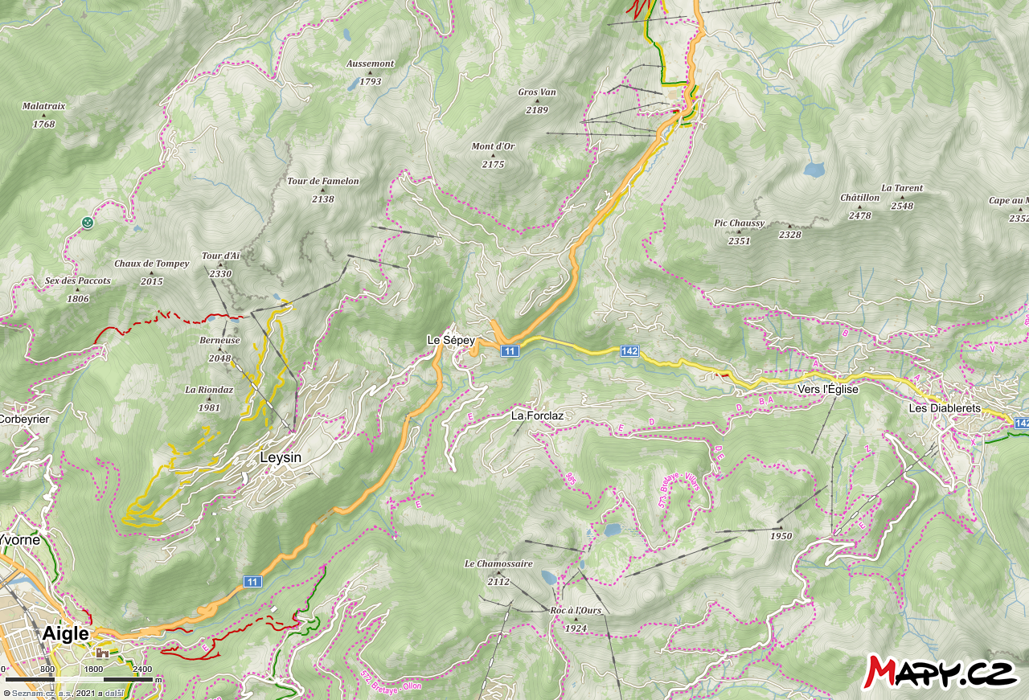
S noclehem ve Volarech a propršenou cestou švýcarskými dálnicemi jsme dojeli do městečka Leysin. Máme zde vybavený apartmán s prostornou terasou. V příštích 5 dnech vystoupíme na 5 dvoutísicovek v okolí. Začínáme horou Le Chamossaire (le šamosér). Všichni tady mluví francouzsky, tak se učíme vyslovovat pozdrav "bon jour".

Slide 2
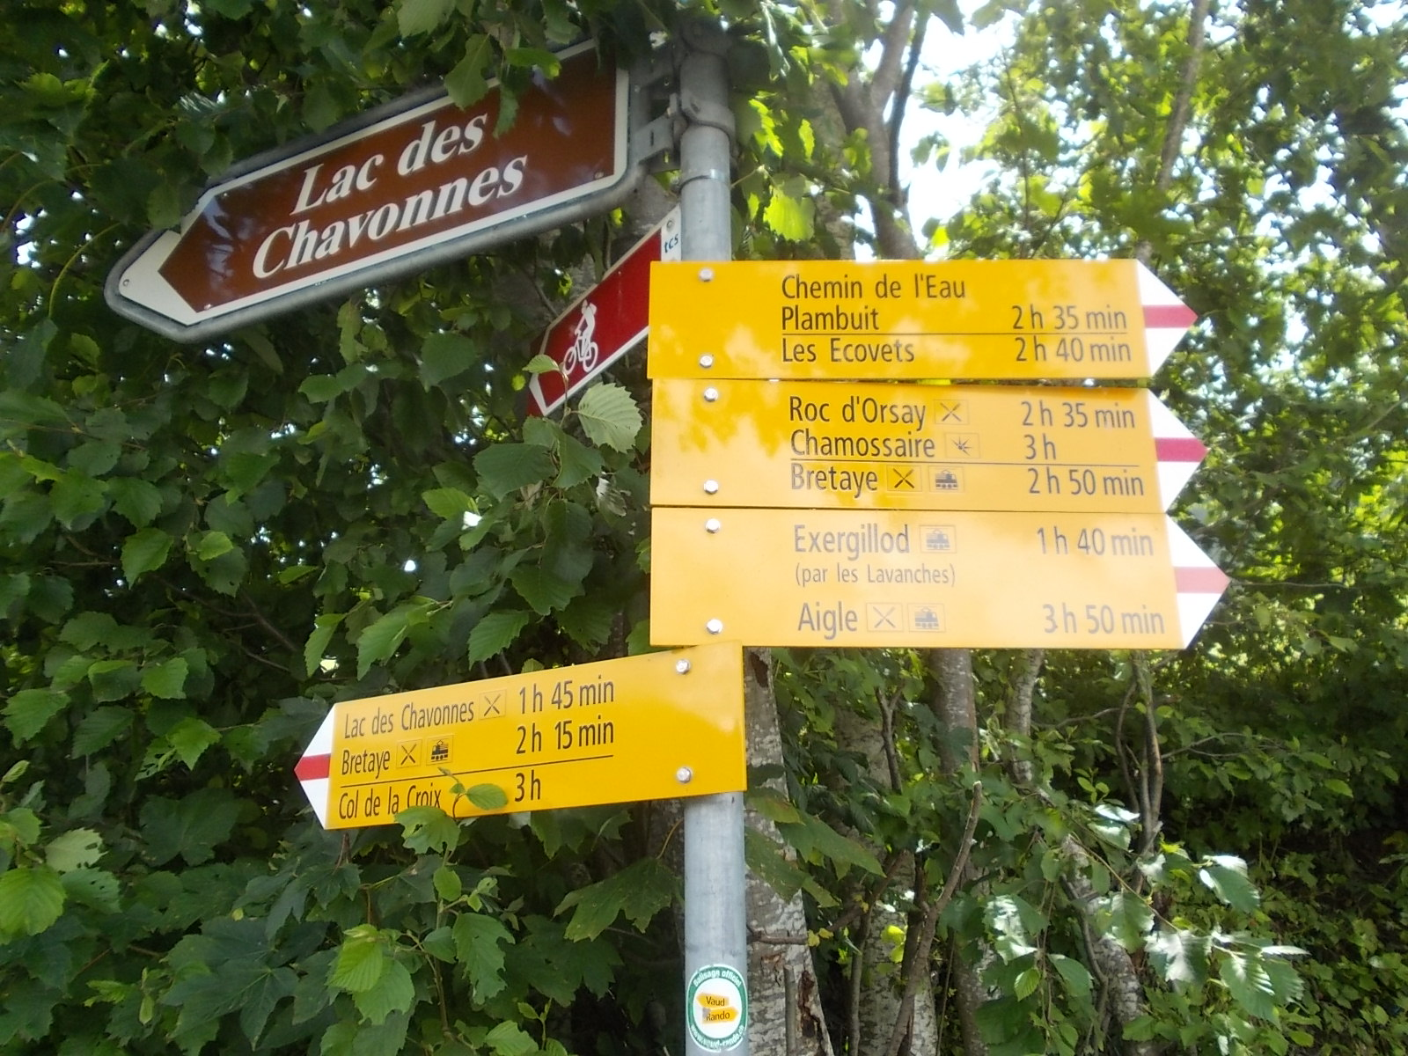
Jsme na okraji lyžařského střediska La Forclaz. Chamossaire je doprava, ale zamíříme doleva k jezeru Chavonnes, abychom vytvořili okruh. Zprava se budeme po pěti hodinách vracet.

Slide 3
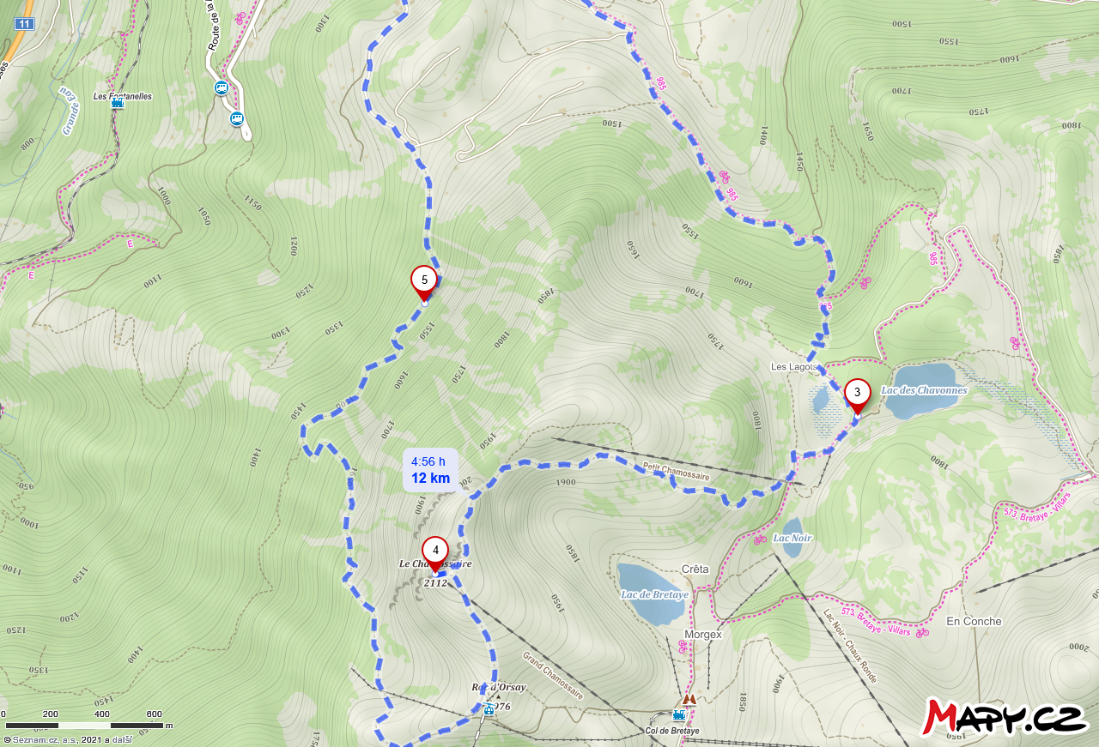
La Forclaz
Okružní cesta na Chamossaire není příliš náročná – a přesto pořádná horská túra. Po velmi strmém výstupu lesem vede upravený chodník příjemným svahem přes travnatý hřeben. Délka trasy 12 km, převýšení 930 metrů. Na vrchol se lze také pohodlně dostat vláčkem do sedla Bretaye a pak rychlou sedačkovou lanovkou.

Slide 4
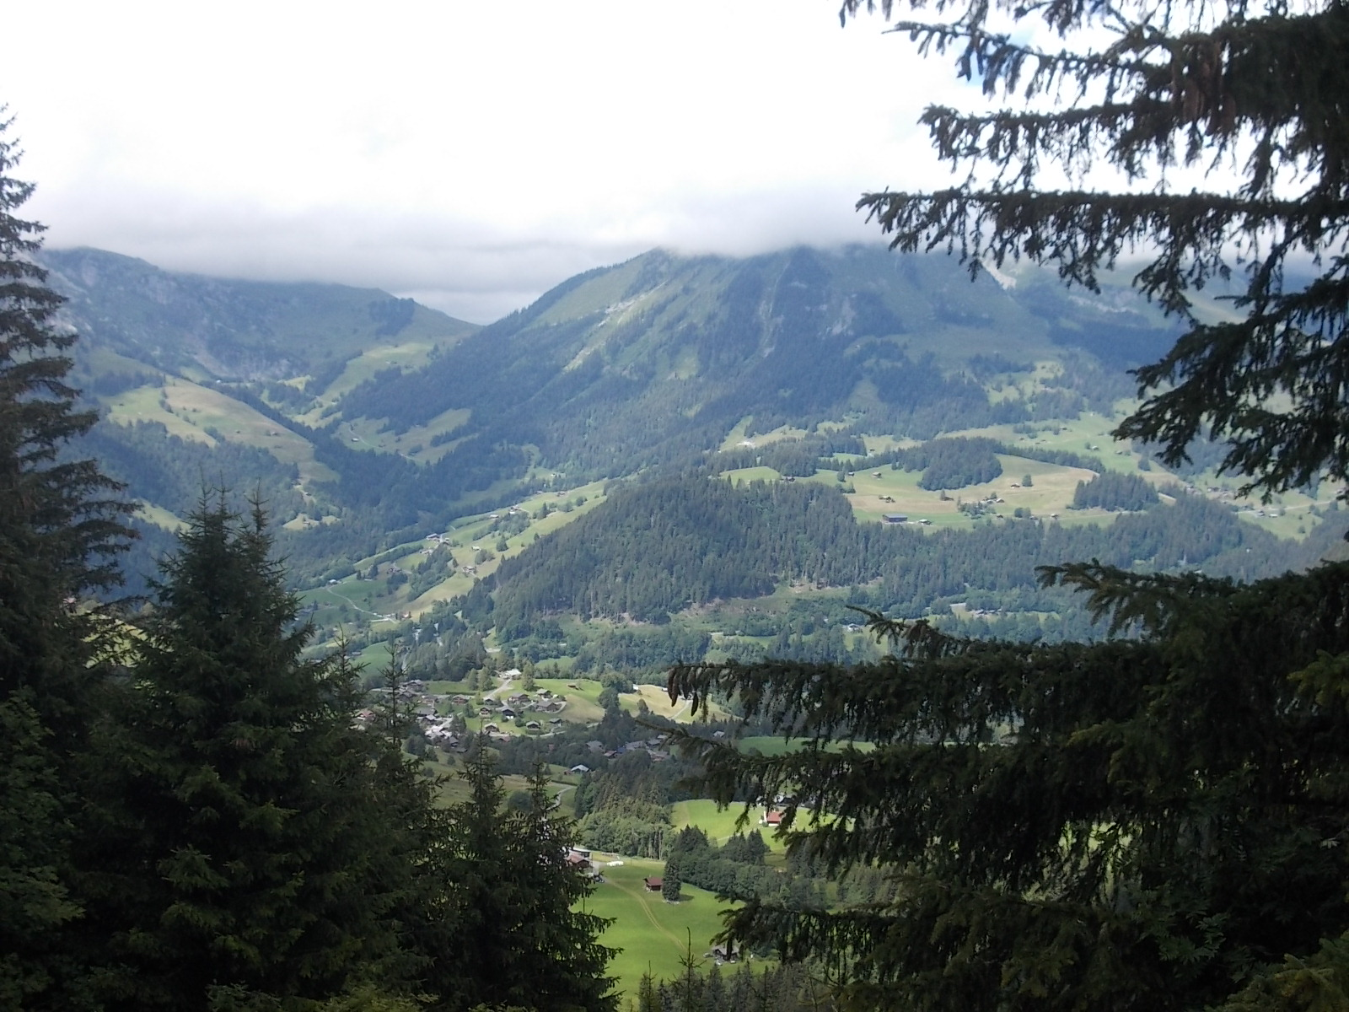
Z La Forclaz (dole) jsme vyšli až v 13:30, dopoledne bylo ještě nevlídné počasí. V létě to nevadí, dá se vyrazit i na půl dne.

Slide 5
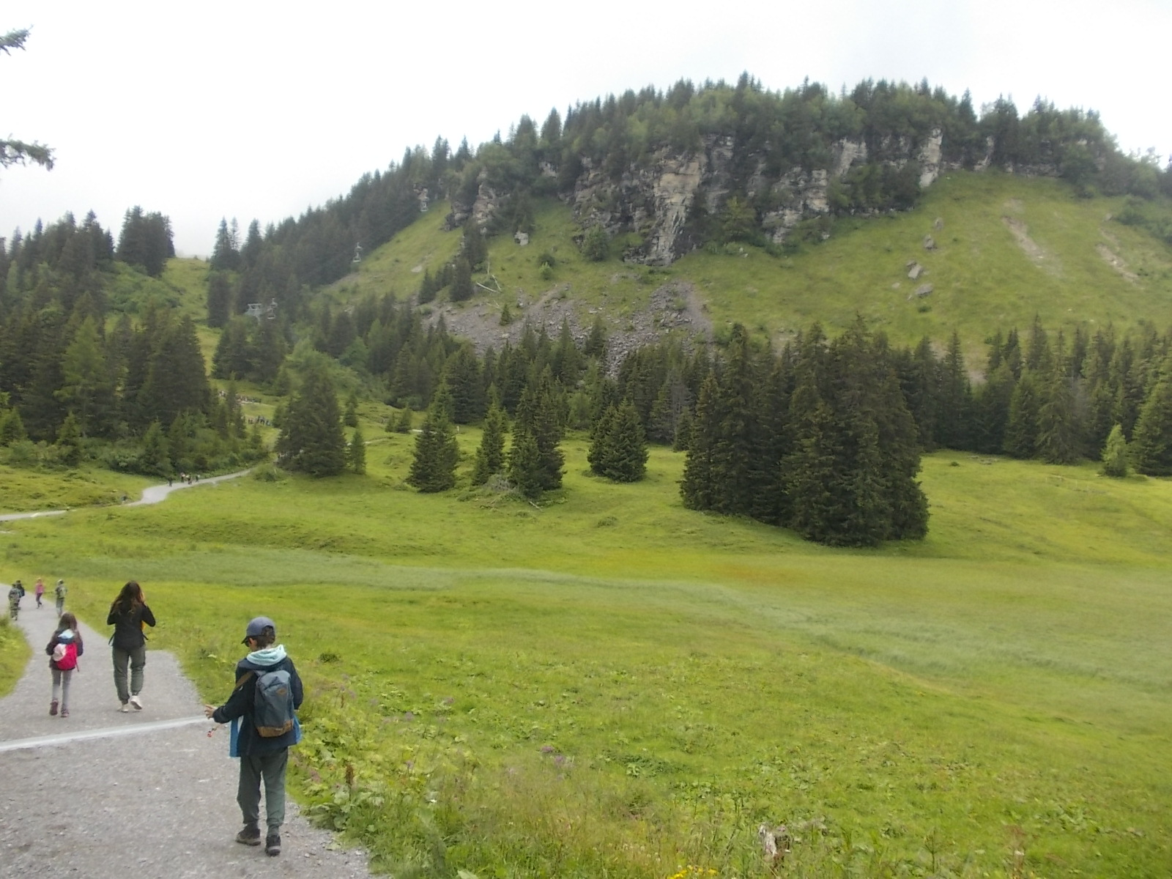
Poblíž snadno přístupného sedla Bretaye je rušno. Potkáváme rodiny i školní výletníky.

Slide 6
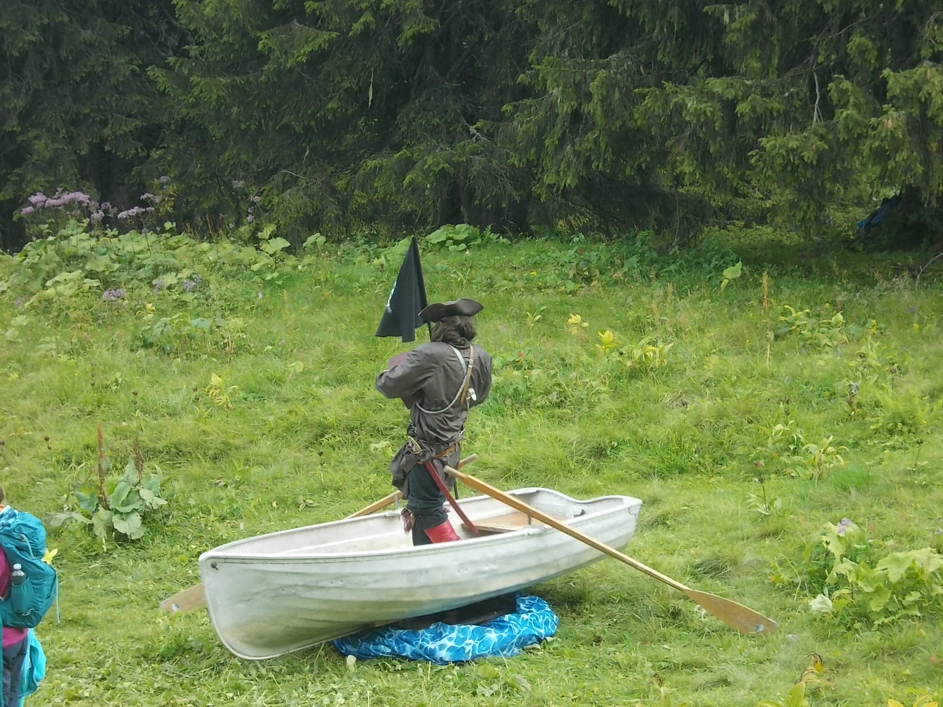
Pirát na louce baví přihlížející děti. Zrovna se k nám otočil zády.

Slide 7
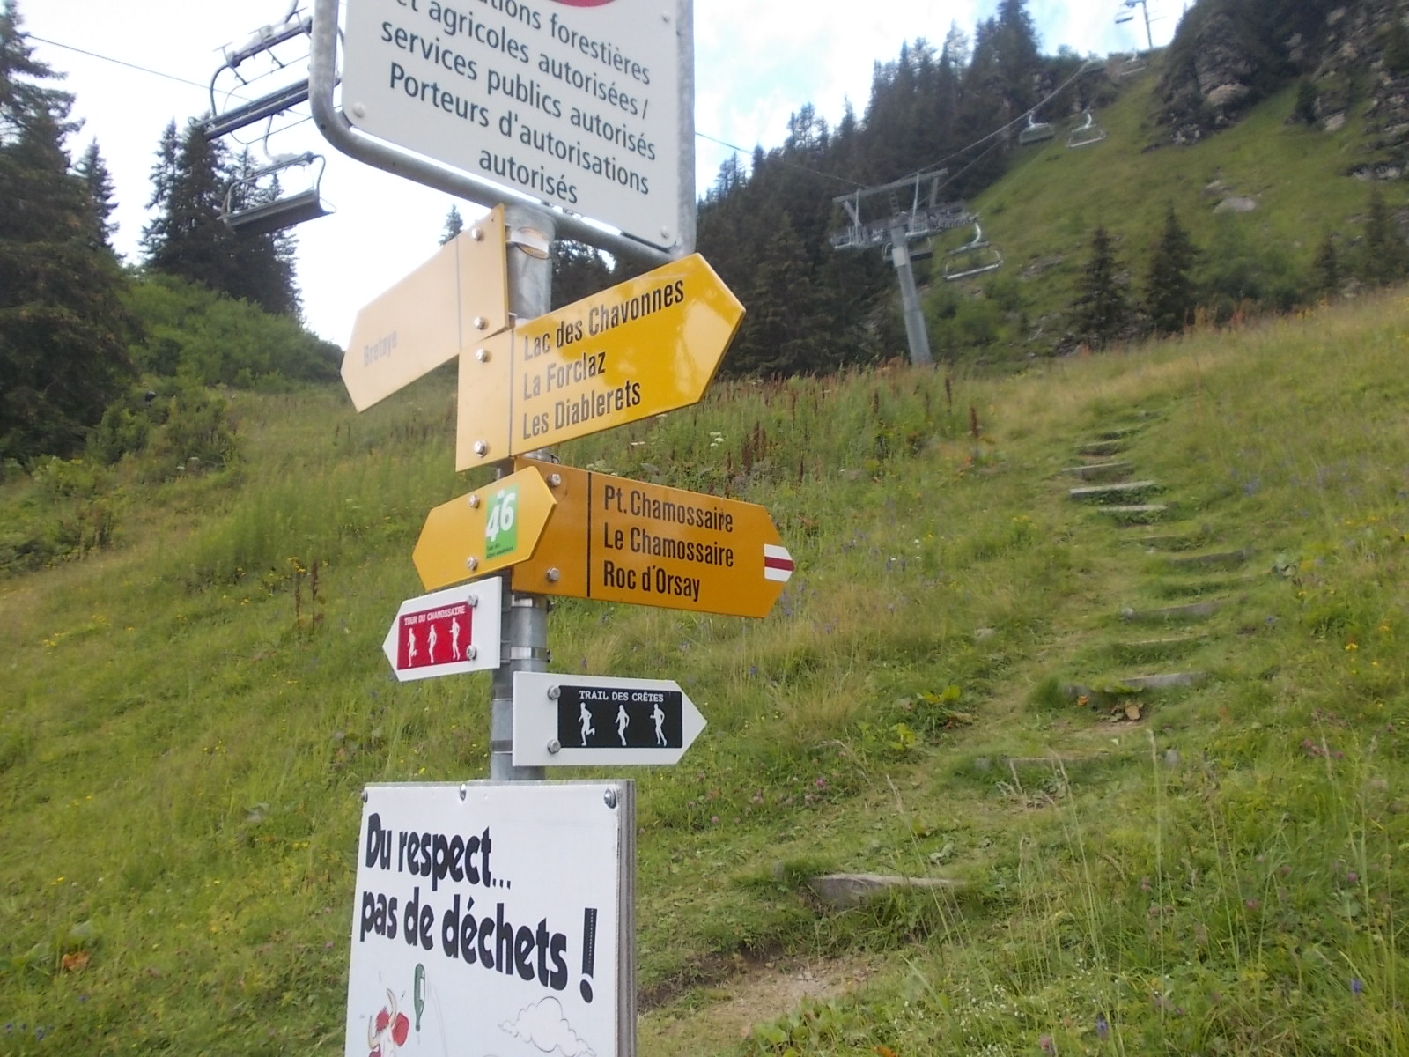
Z rušné cesty odbočujeme na stezku, kde jen občas někoho potkáme.

Slide 8
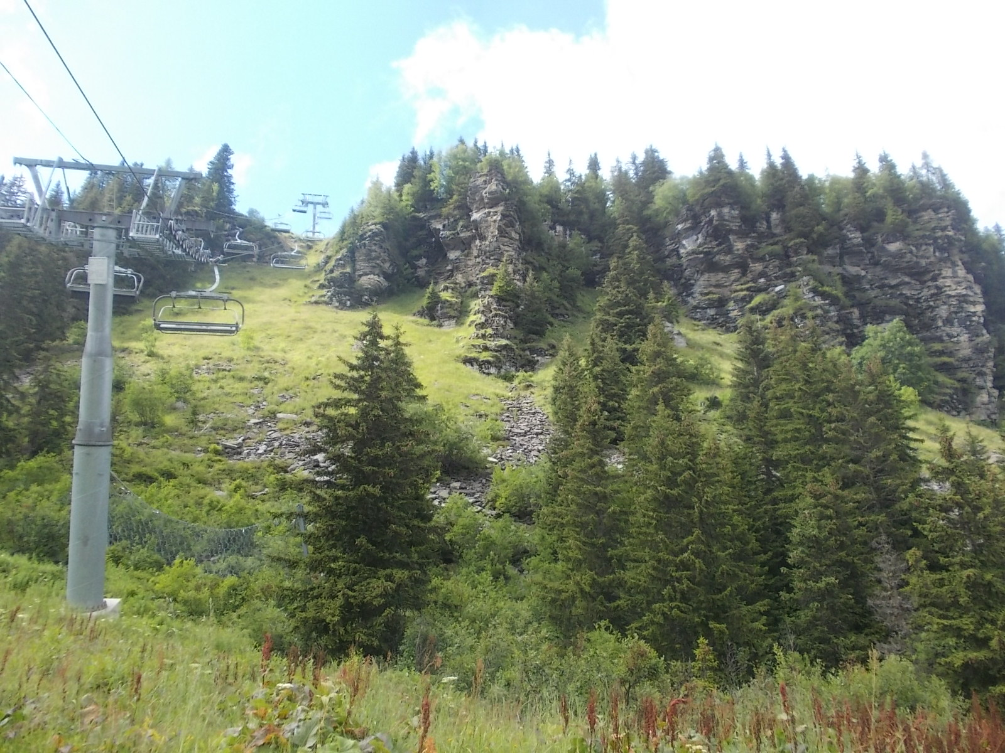
Nová lanovka na Petit (malý) Chamossaire dnes nejezdí. Zde ji podcházíme.

Slide 9
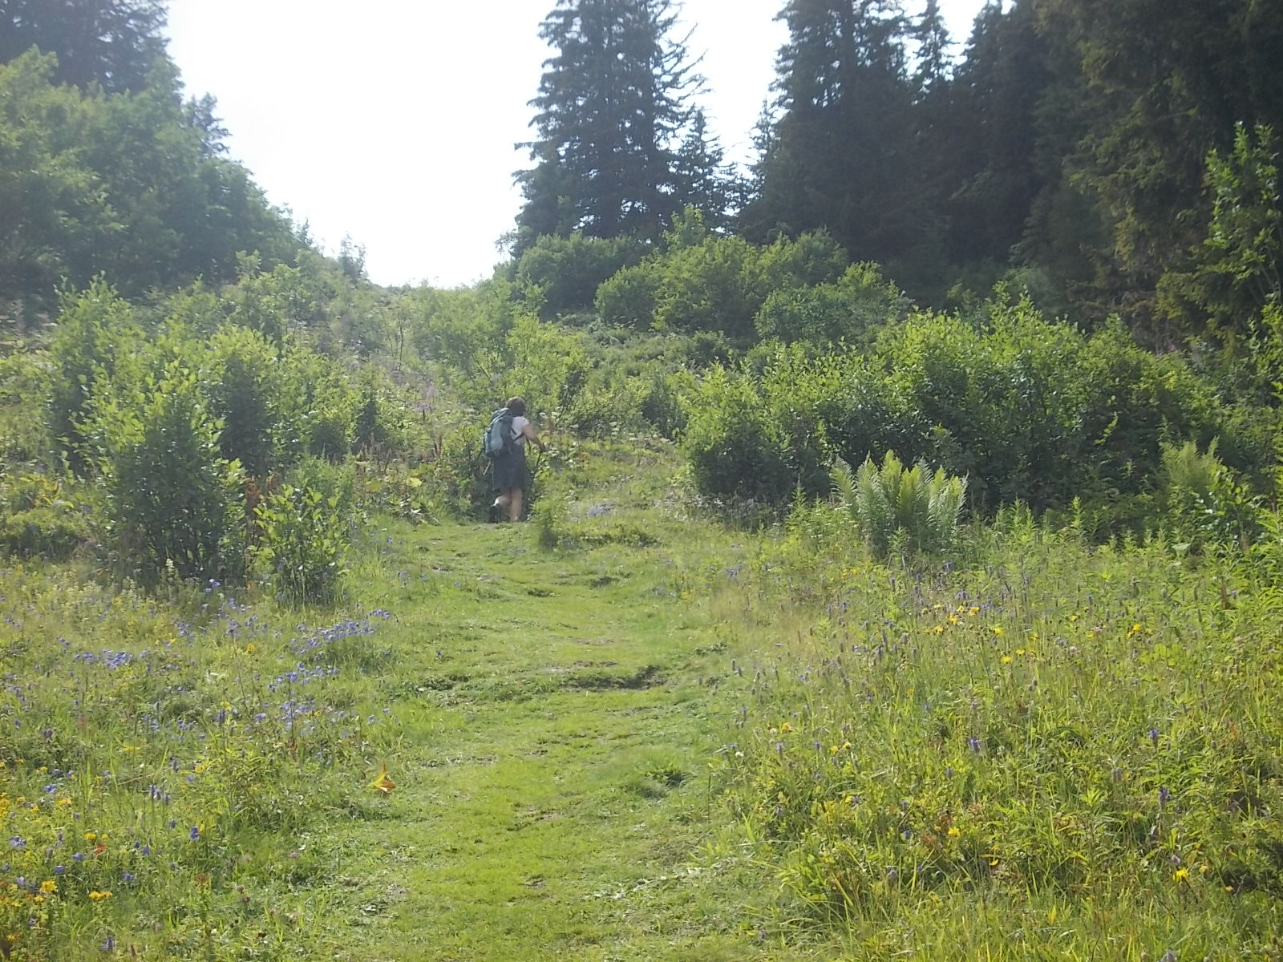

Slide 10
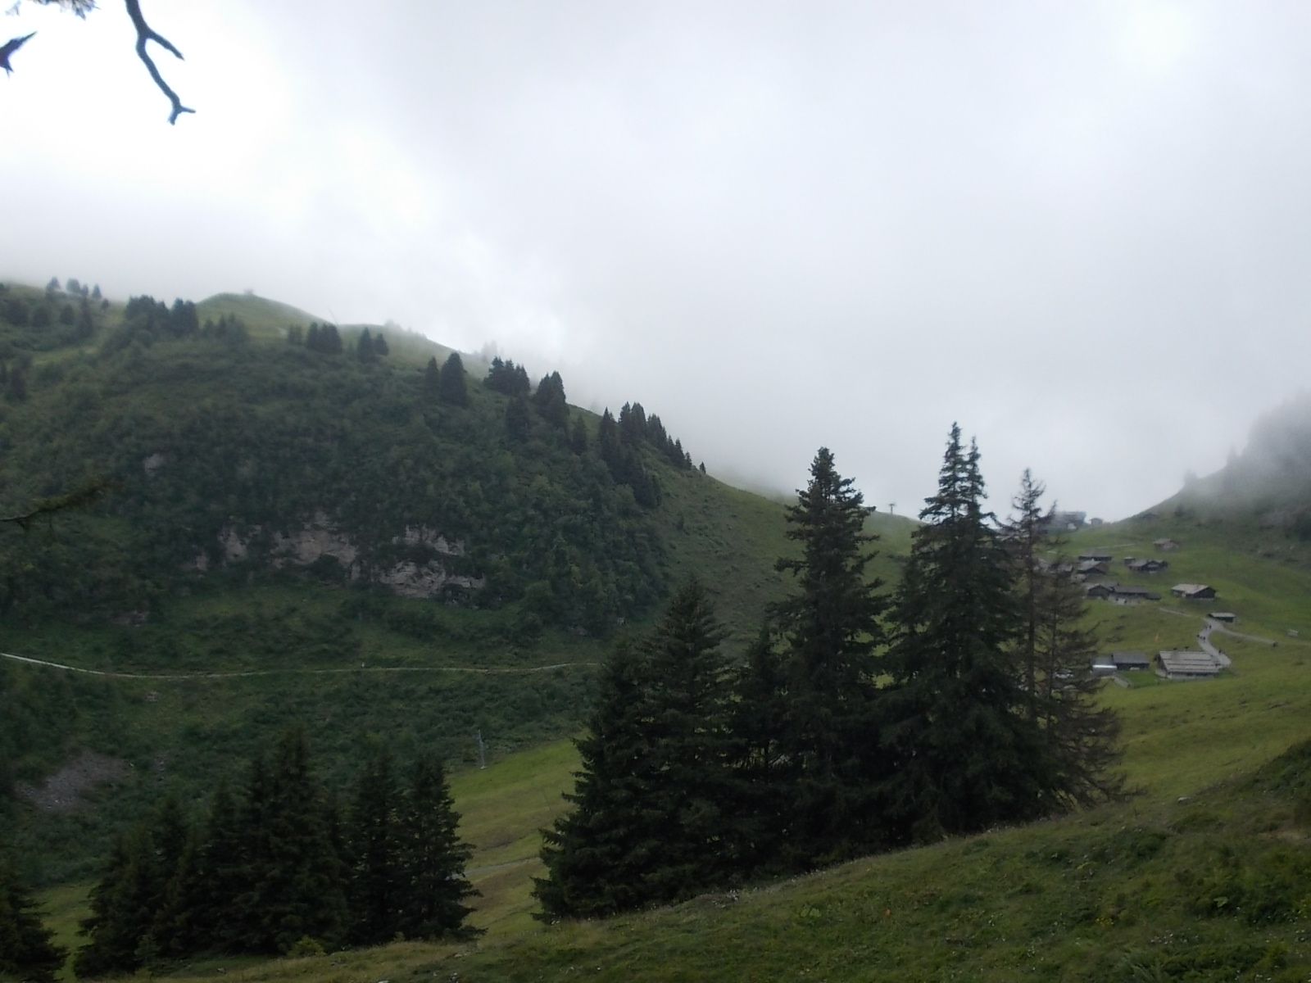
Přes Col de Bretaye se převalují mraky.

Slide 11
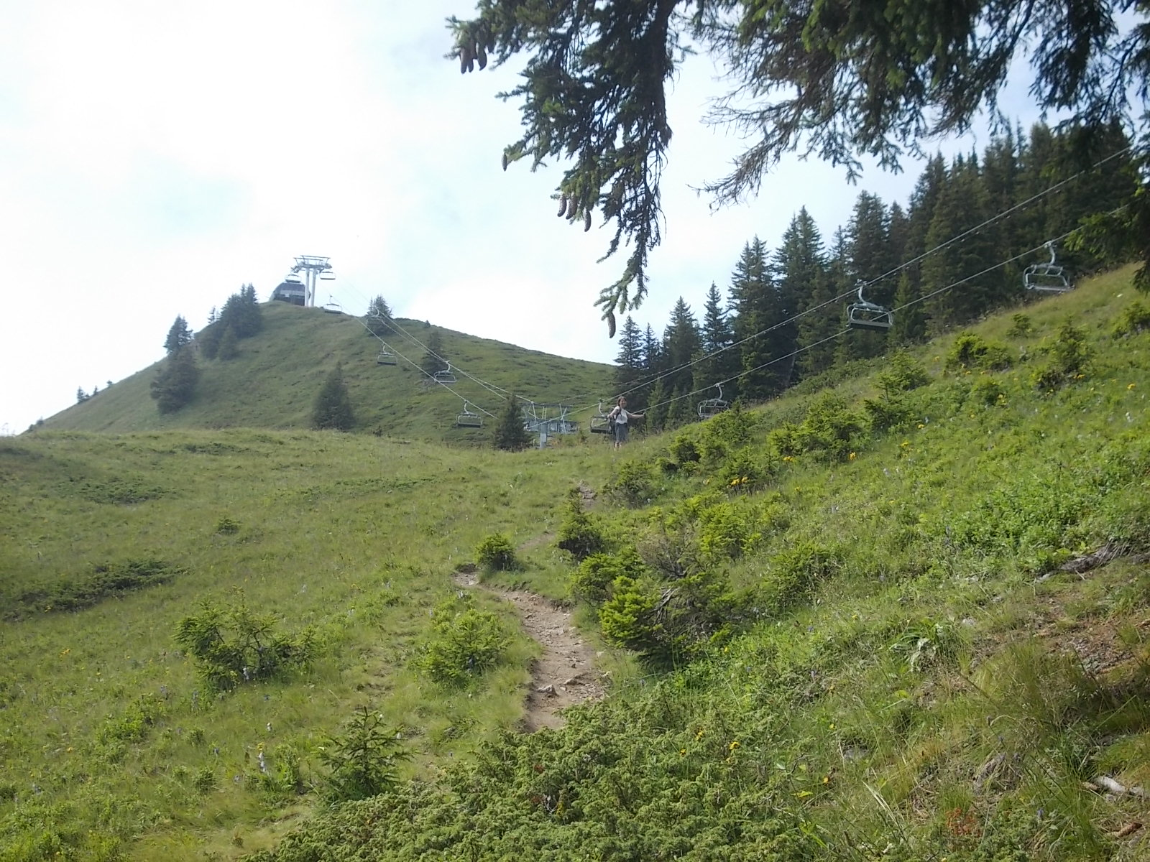
Petit Chamossaire

Slide 12
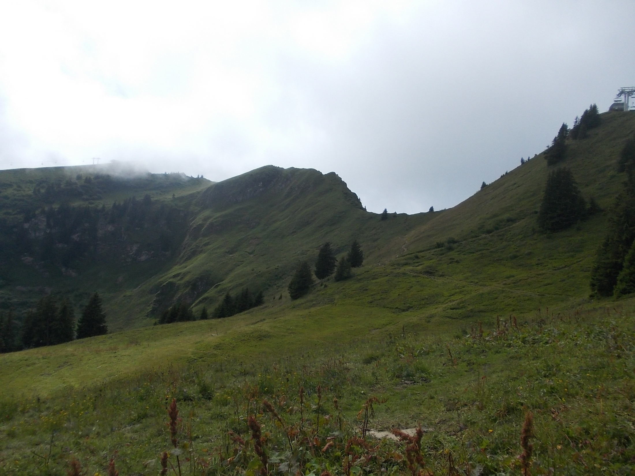

Slide 13
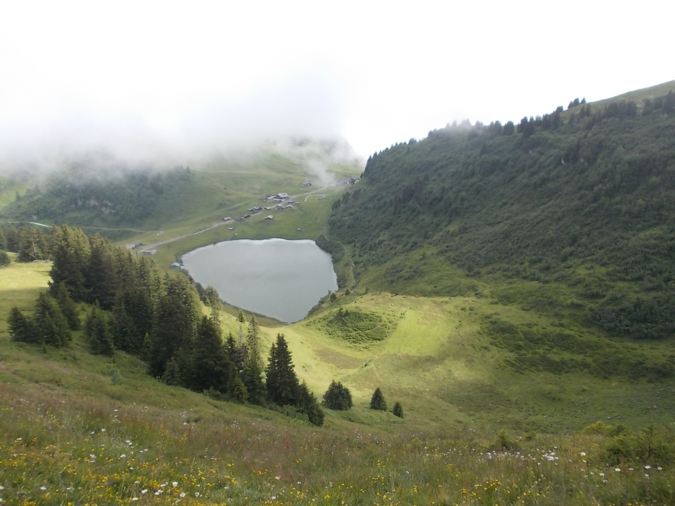
Krásné jezírko Lac de Bretaye a sedlo téhož názvu.

Slide 14
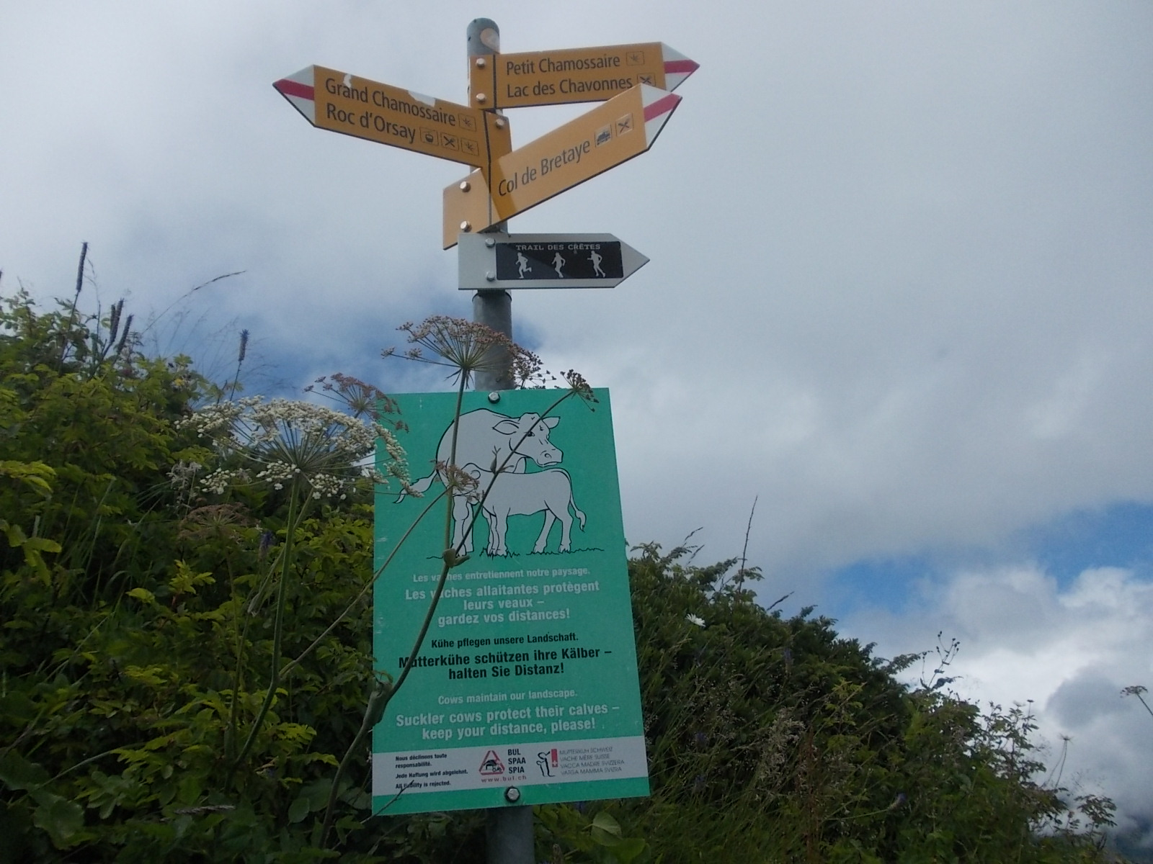
Cedule se kterou se budeme setkávat denně:
Krávy opečovávají naši krajinu. Matka kráva chrání své tele - dodržujte odstup.

Slide 15
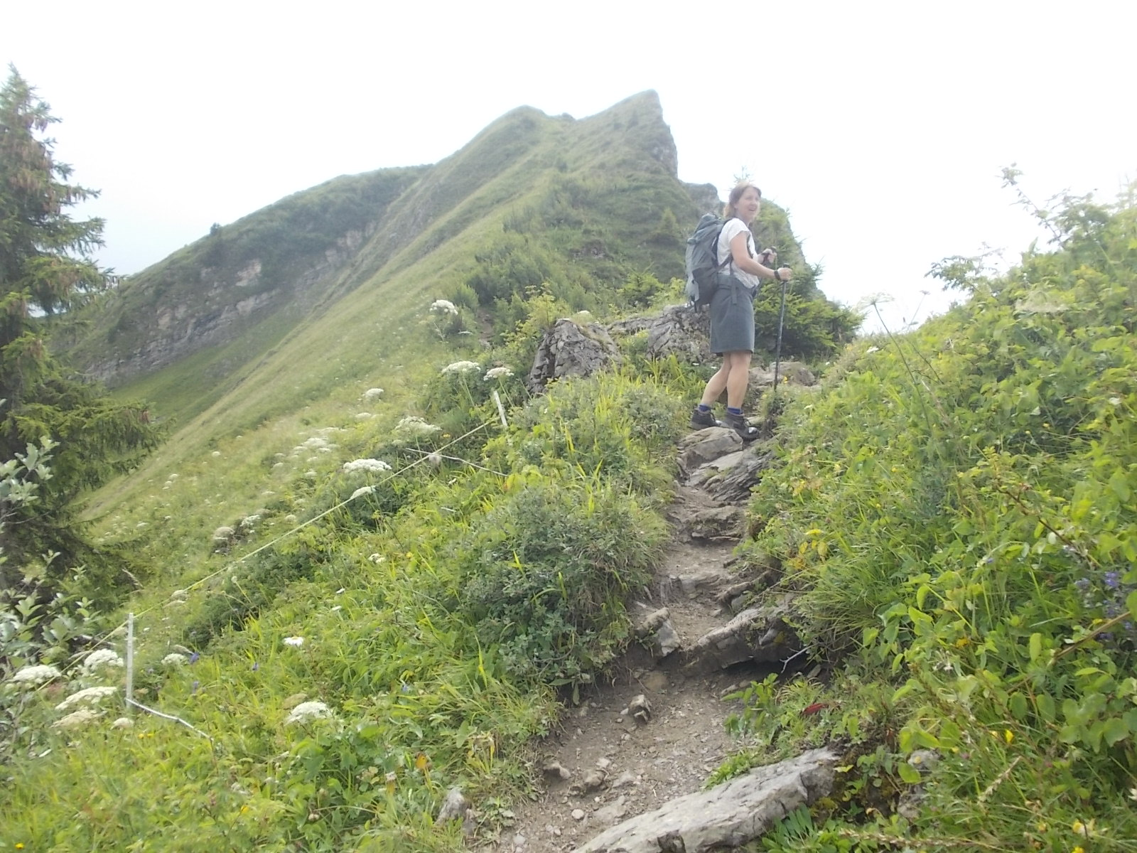
V sedélku mezi velkým a malým Chamossaire.

Slide 16
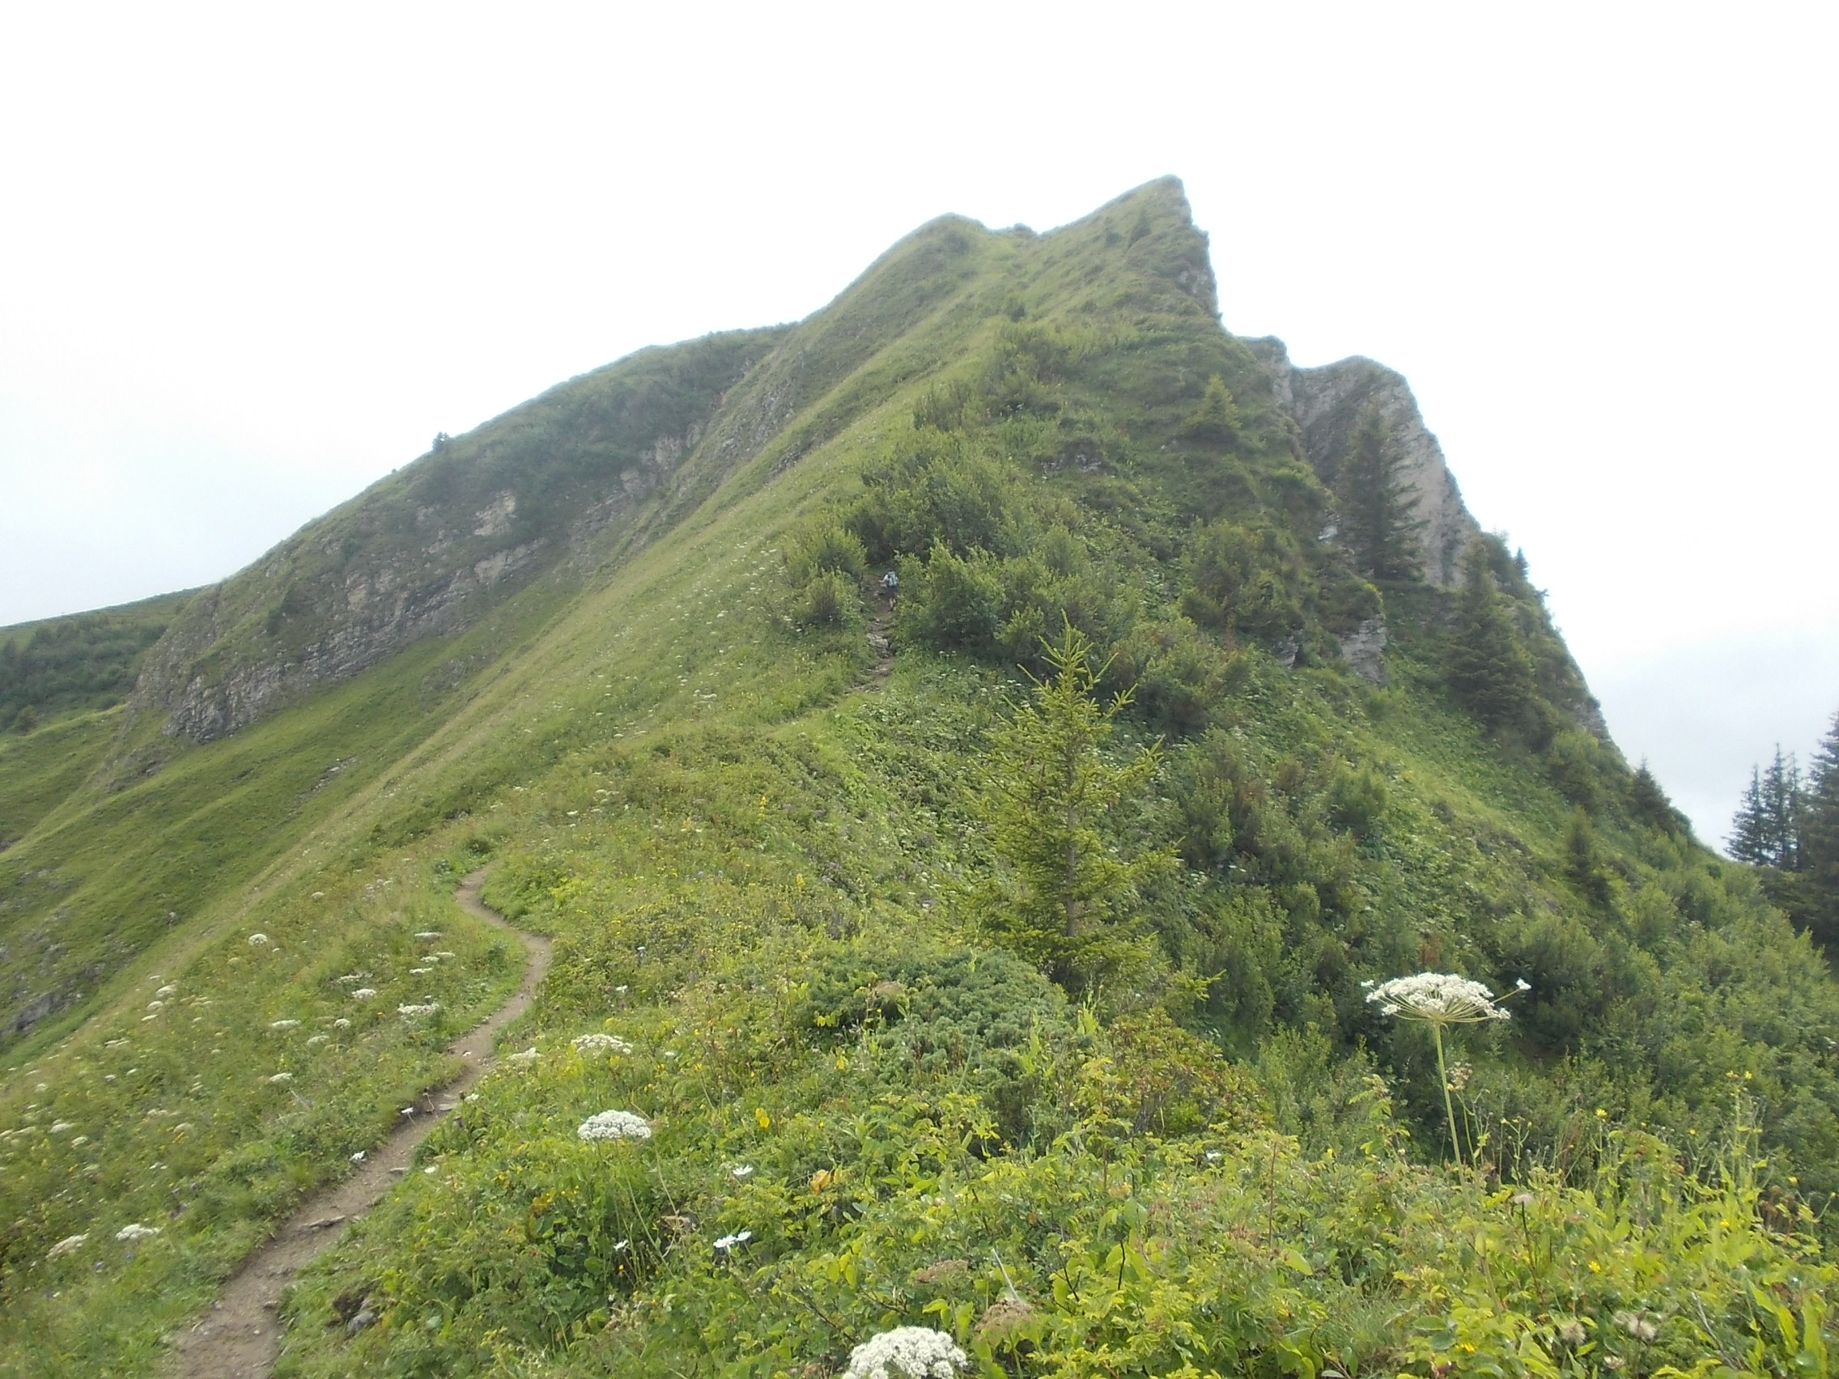
Na Chamossaire se ze sedélka musí zdolat strmý výšvih. Hřeben je nádherný.

Slide 17
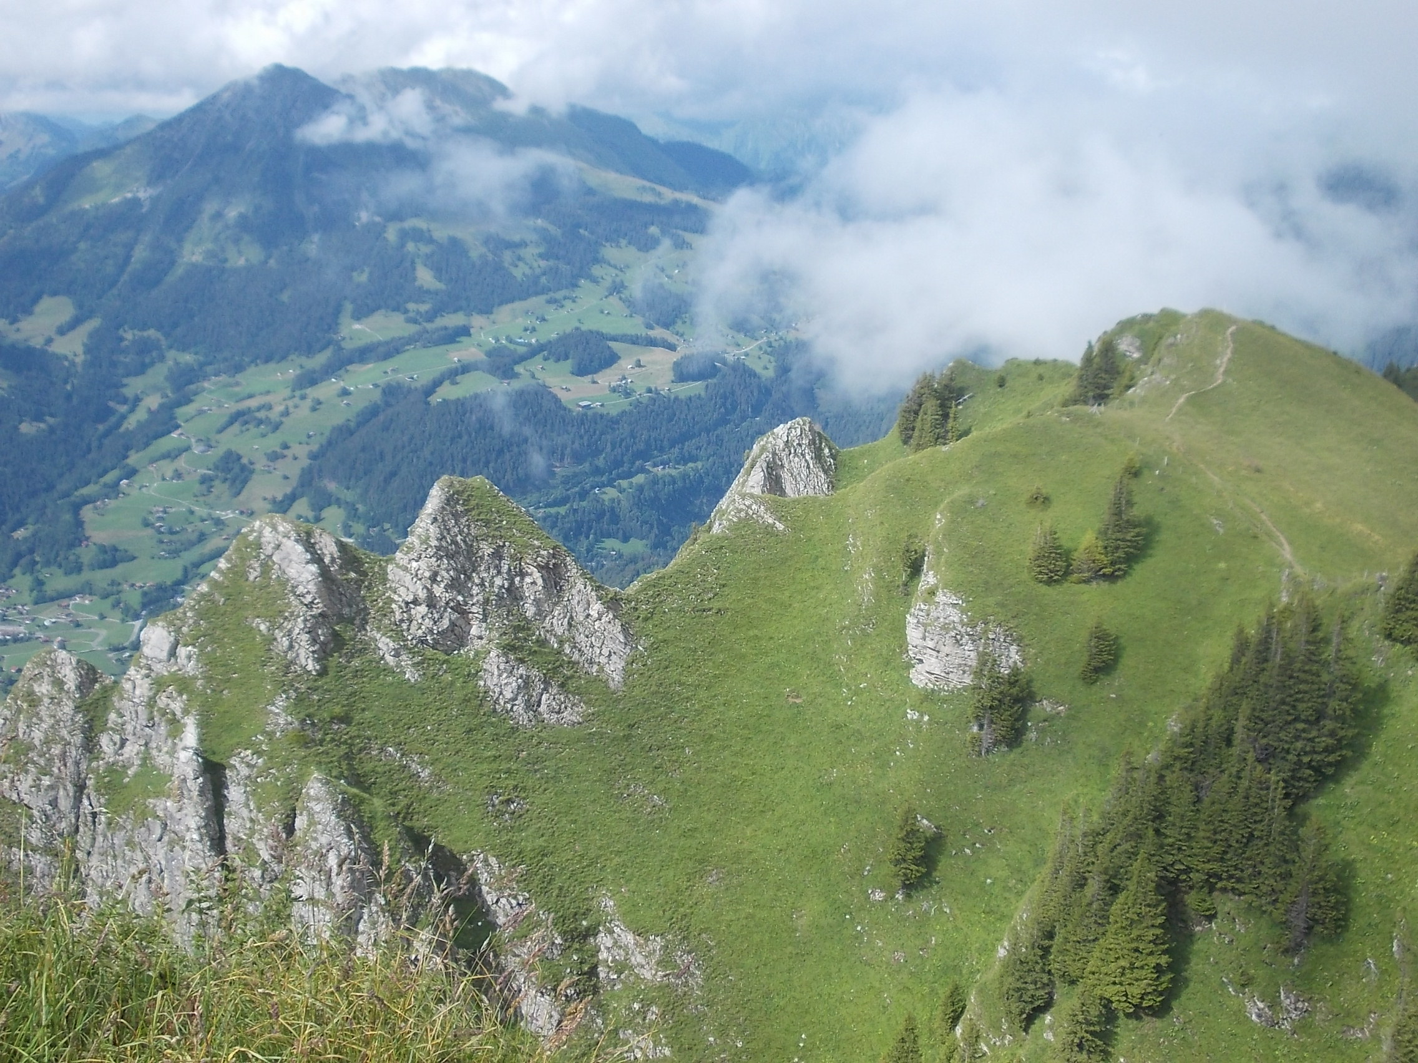
Severní úbočí hory jsou plné skalních útvarů, padají kolmo dolů.

Slide 18
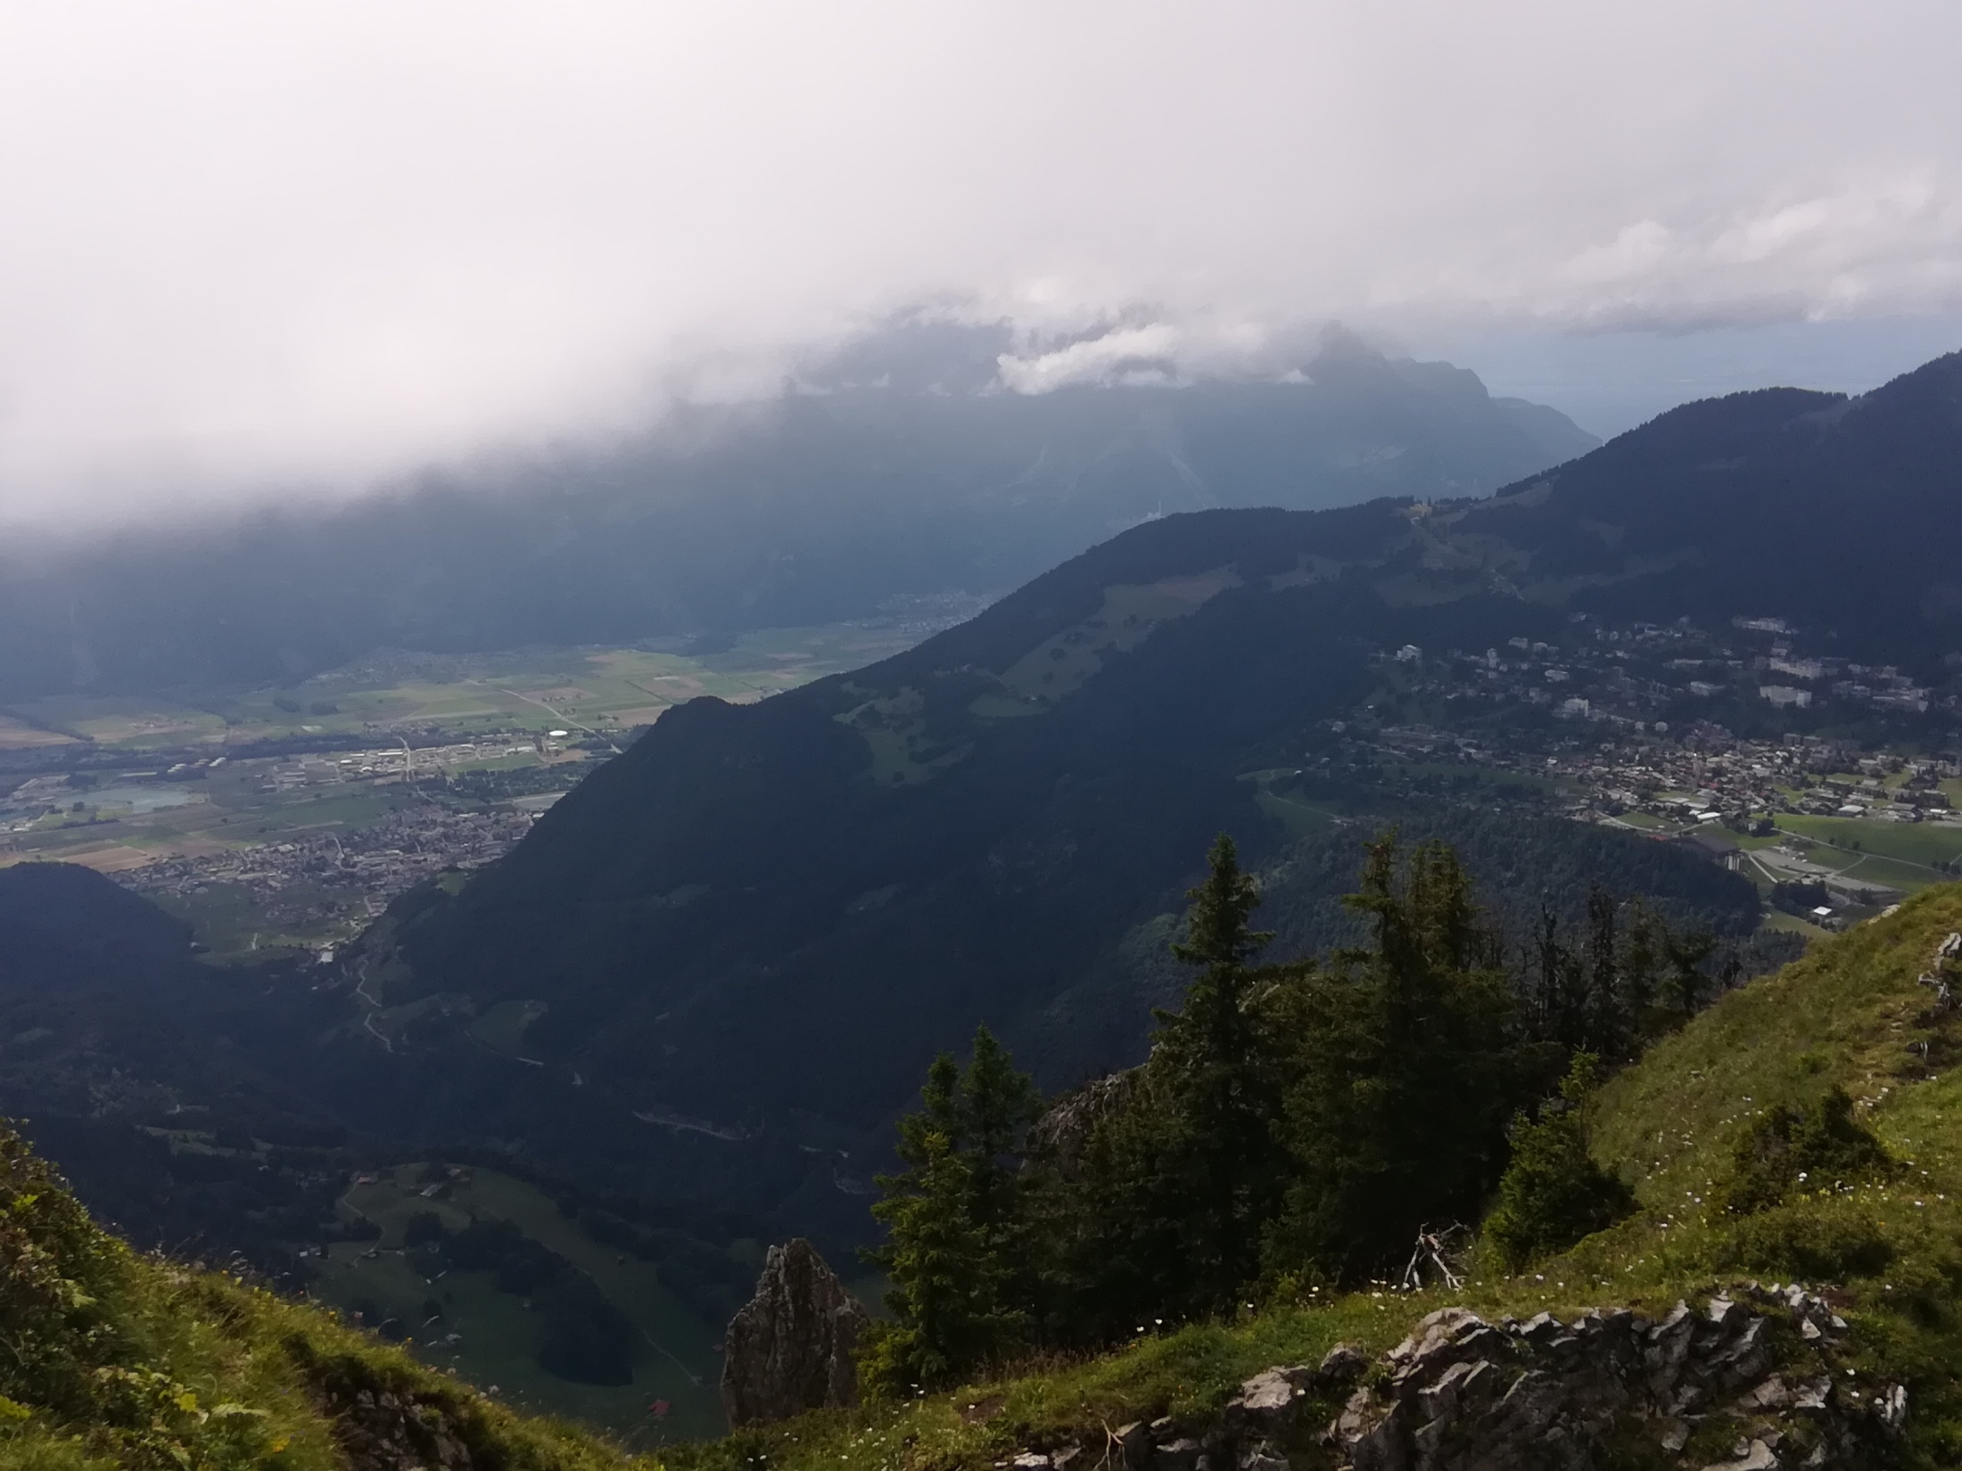
Pohled do údolí Rhôny s městem Aigle (405 m). Z Aigle do Leysinu autem bylo převýšení 855 metrů.
Leysin (1260 m)

Slide 19
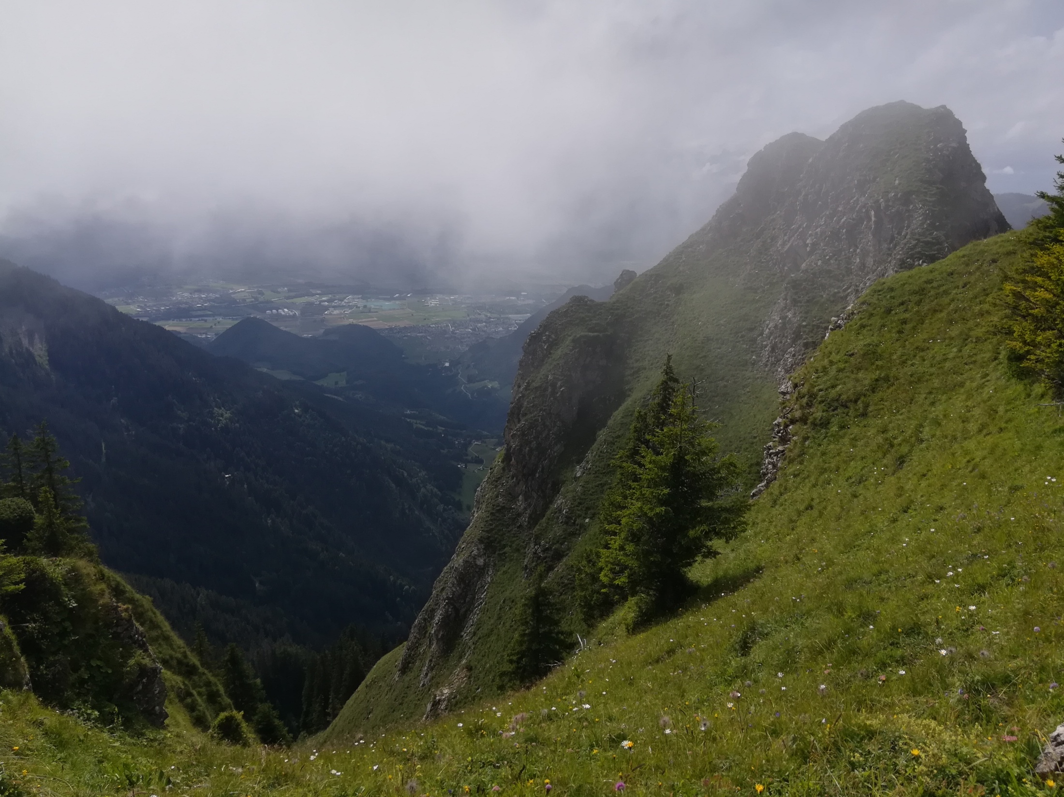

Slide 20
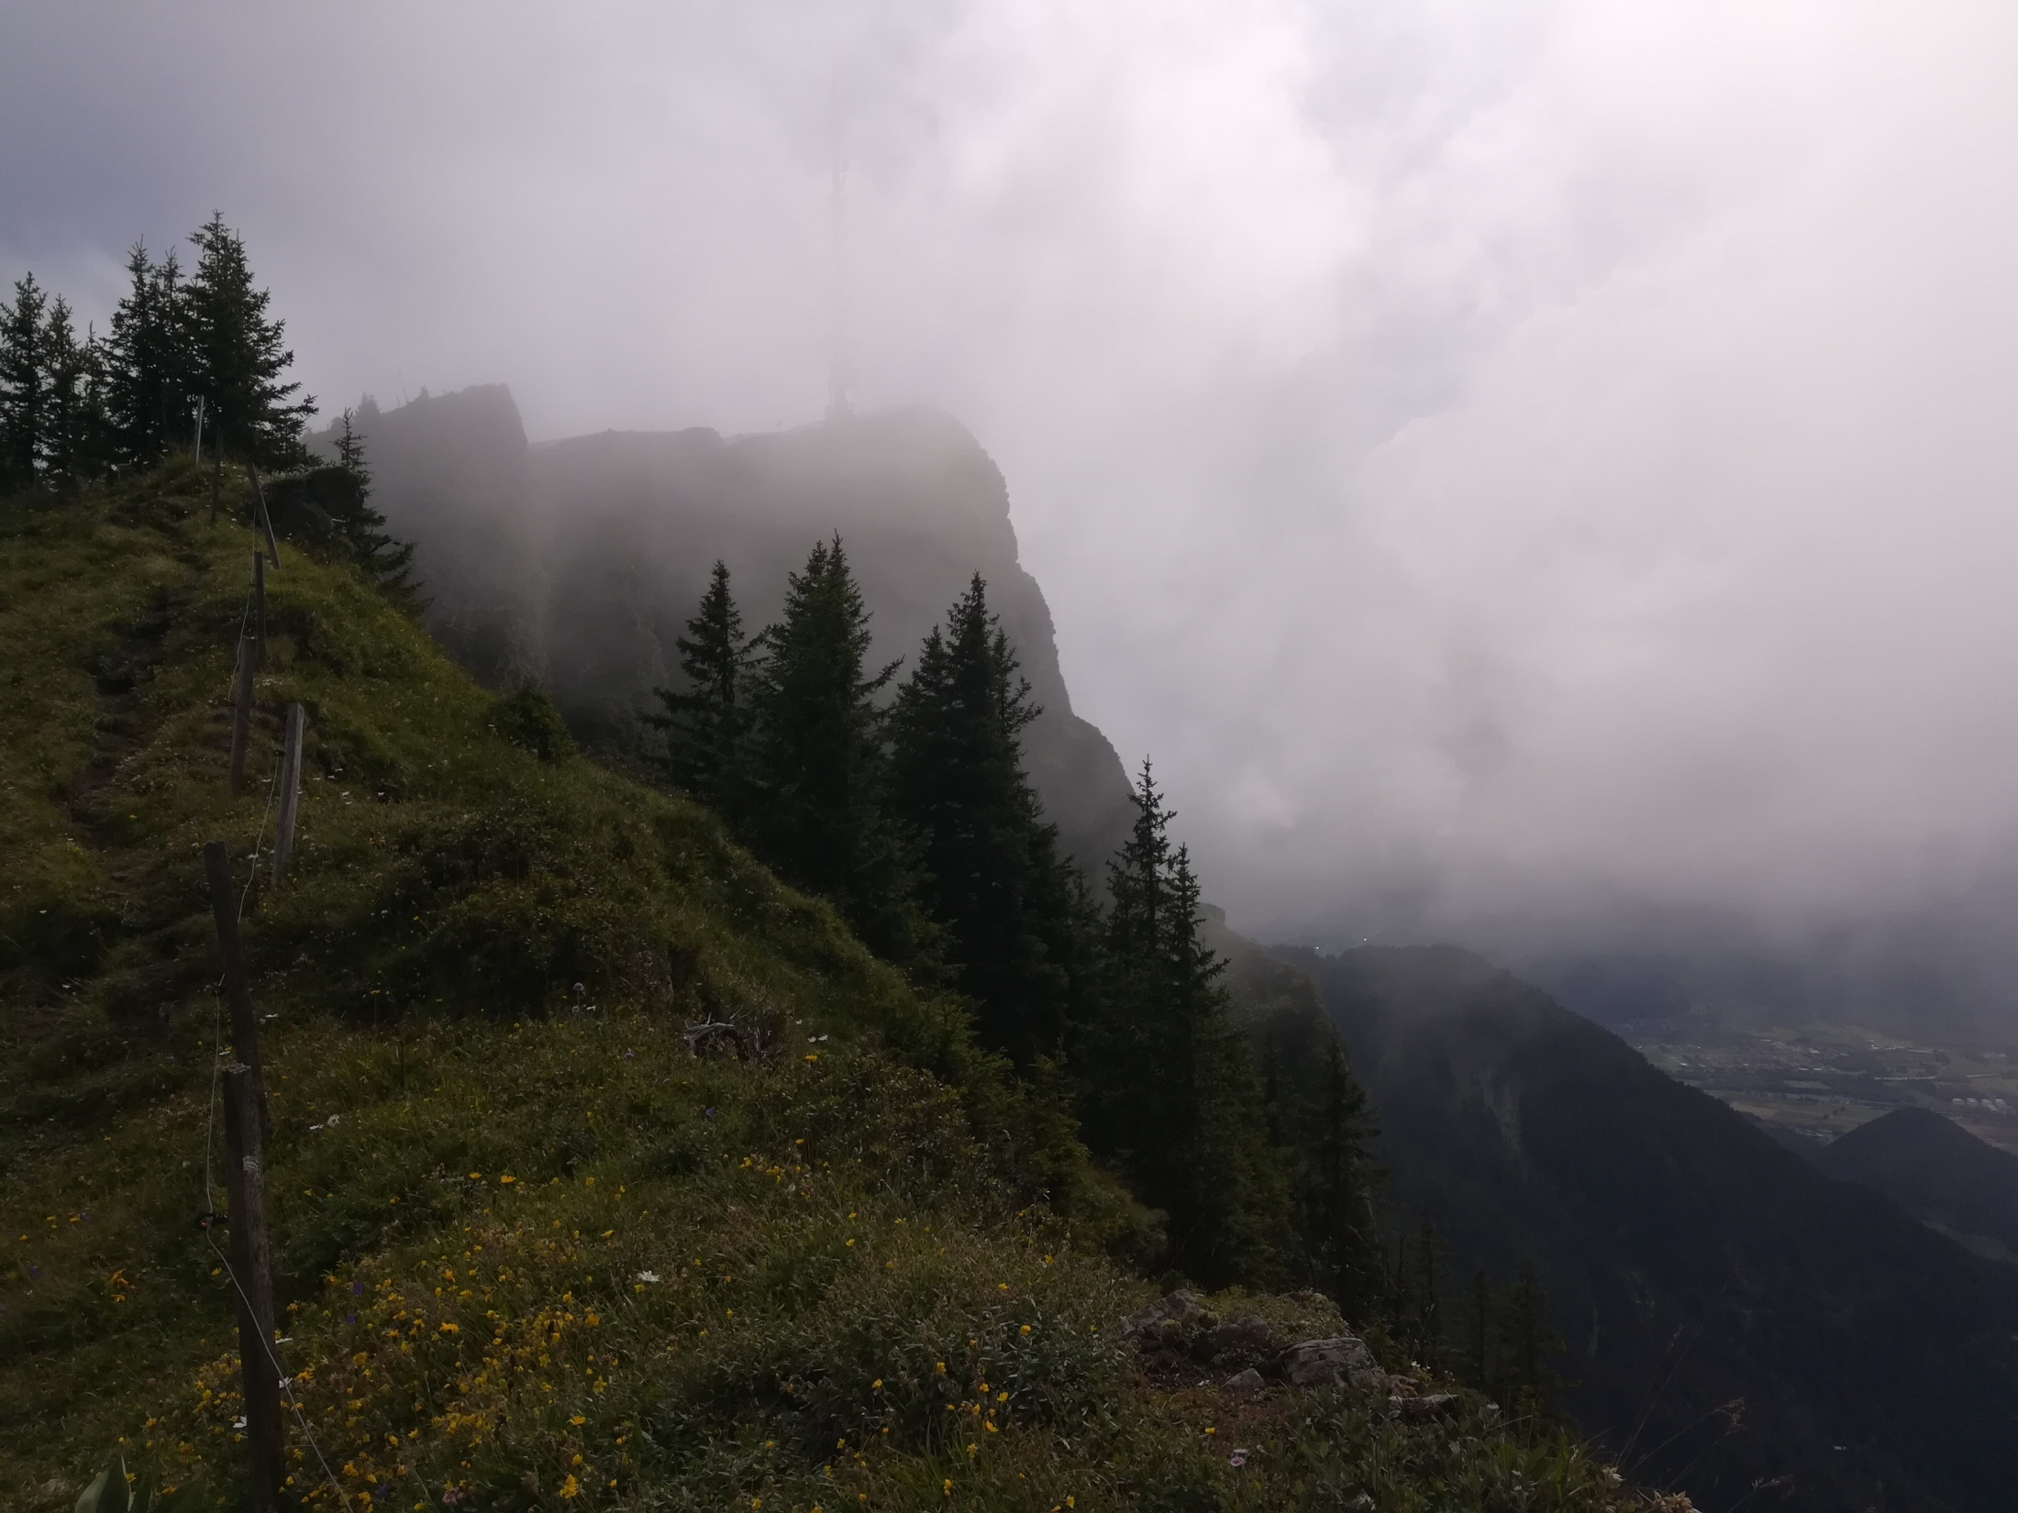
Vrchol s vysílačem je na dohled.

Slide 21
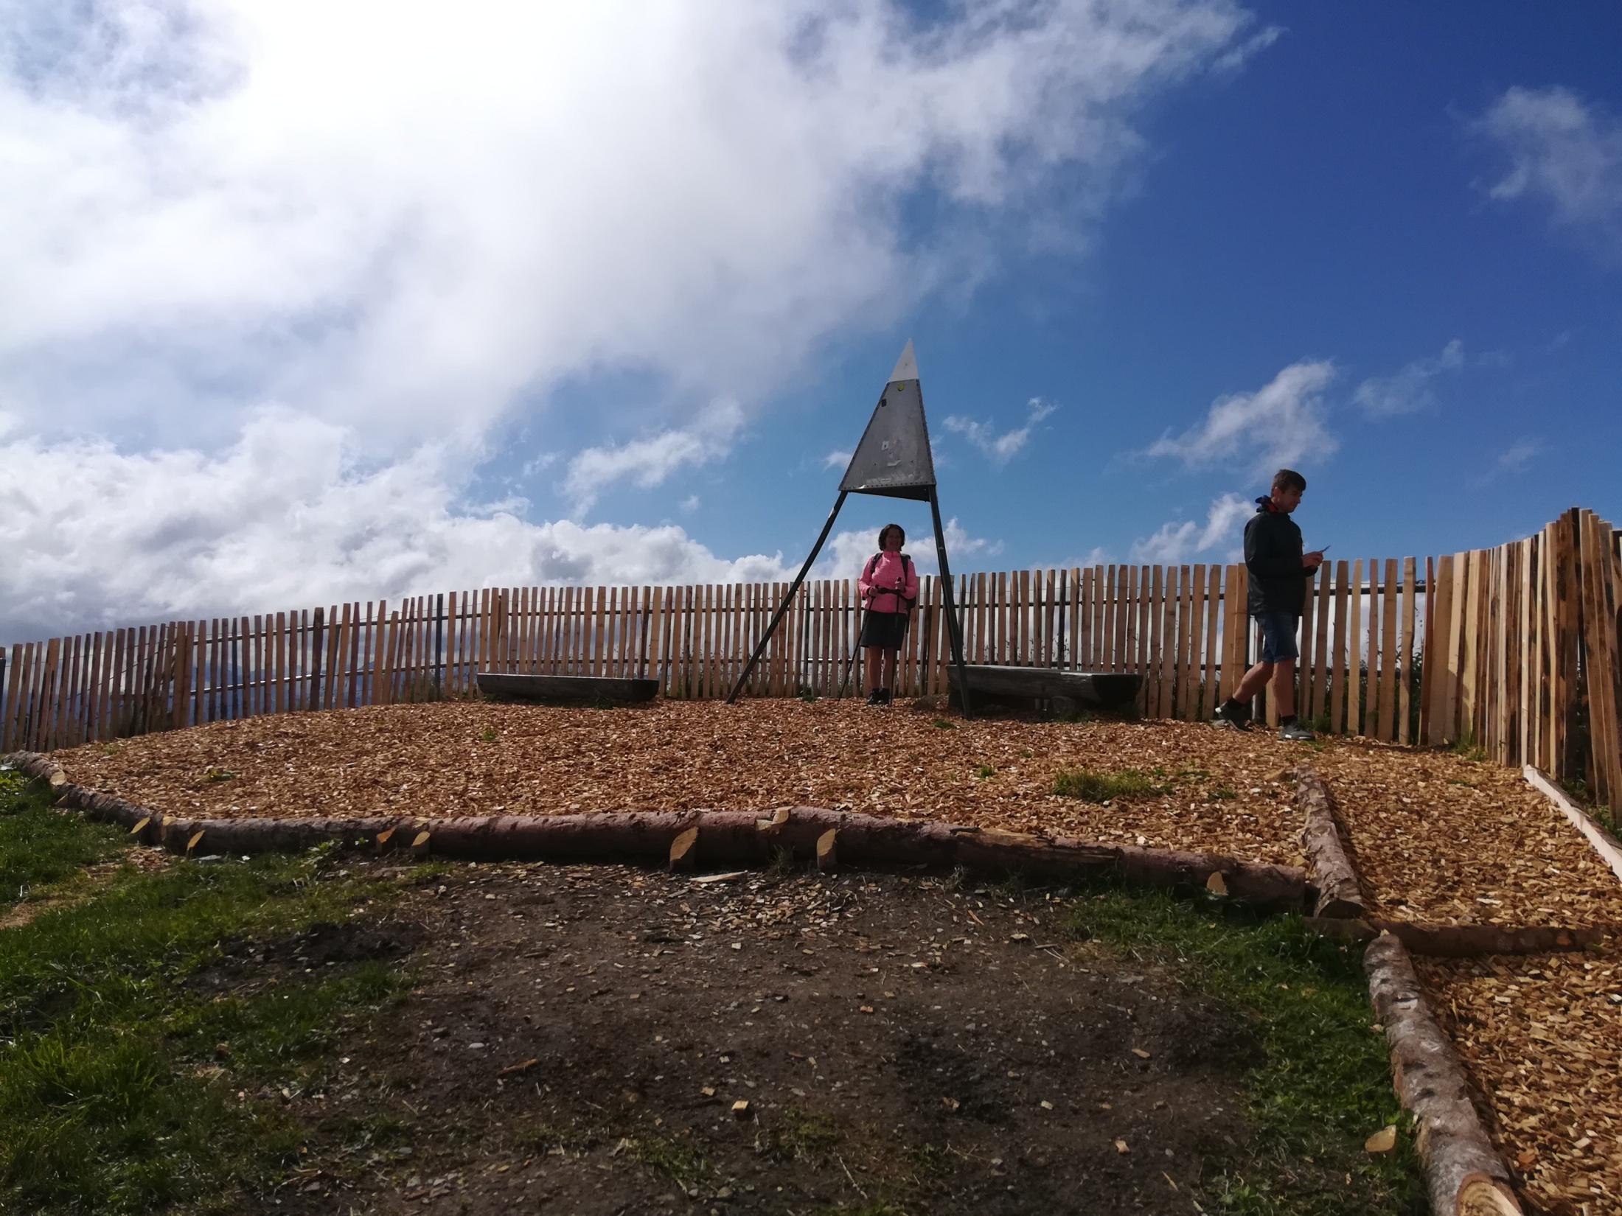
Ne, nejsme v zoologické zahradě. Takhle to vypadá na Chamossaire, plot je tu kvůli srázům na S a V.

Slide 22
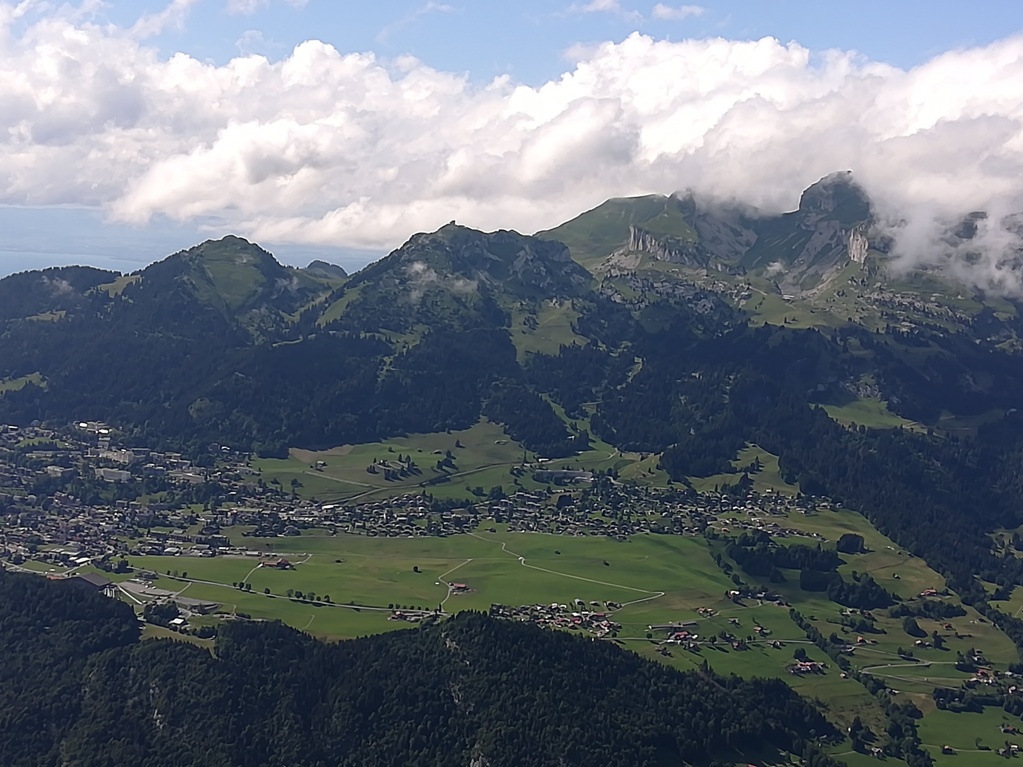
Tour d'Aï (2331 m)
Z vrcholu je výhled na městečko Leysin, tady máme apartmán

Slide 23
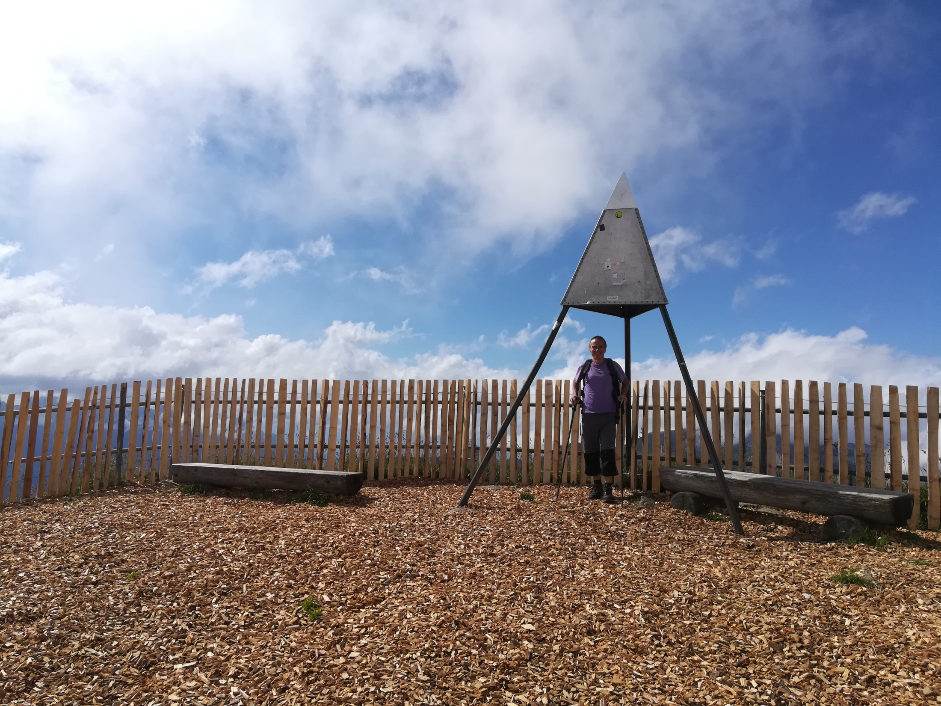

Slide 24
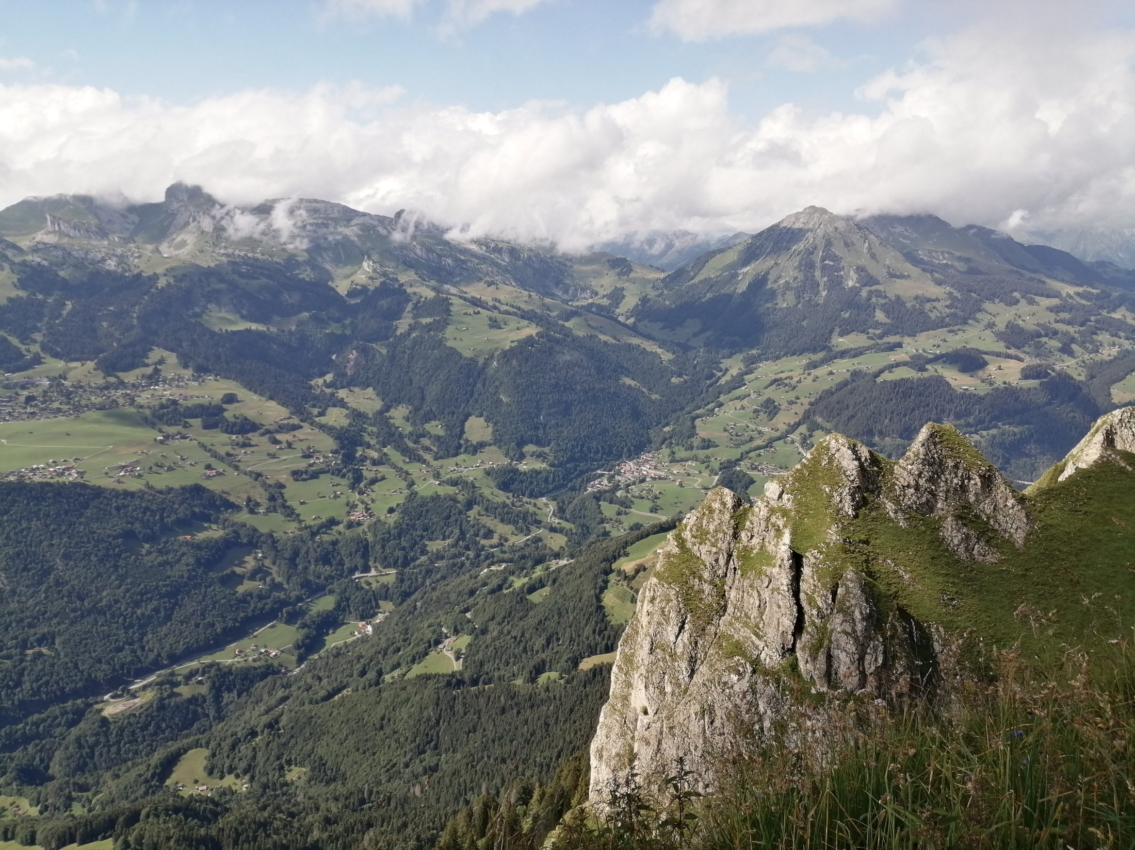
Mont d`Or (2175 m)
Víska Le Sépey pod horou, na kterou jsme šli jako poslední.

Slide 25
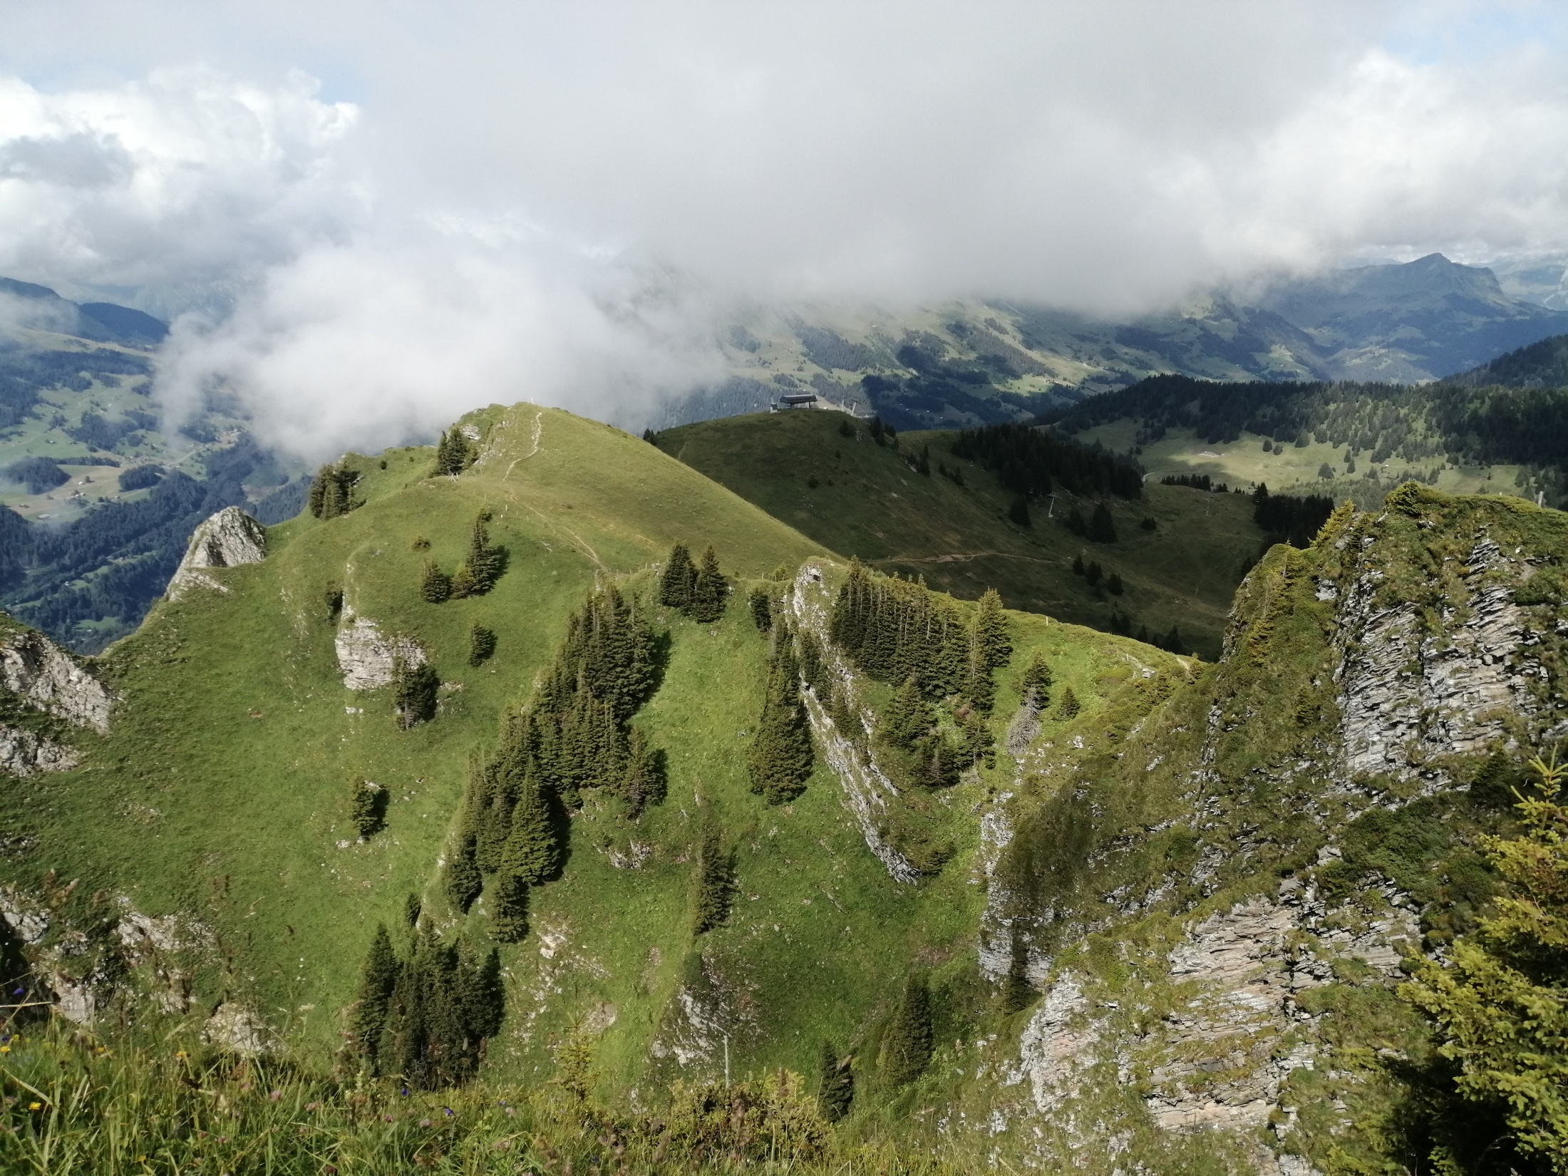
Tudy jsme stoupali dnes.

